Slide 1
소셜 미디어 기반 YOLO라이프 서비스를
제공하는 1인 가구 애플리케이션
홀로YOLO
Made by 뫼비우스

Slide 2

조 소개
1
뫼비우스
: 2개의 학과가 구분이 없는 하나가 되어
이 프로젝트를 시작으로 생각하며 끝이라고 생각하는 마음으로 임한다.

Slide 3
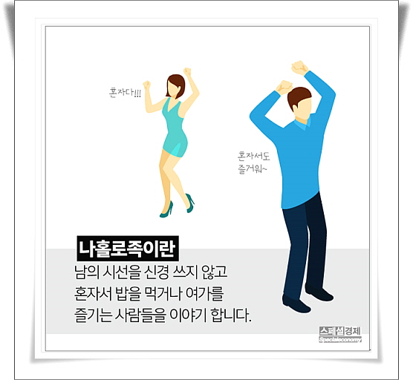
아이디어 배경
2

Slide 4
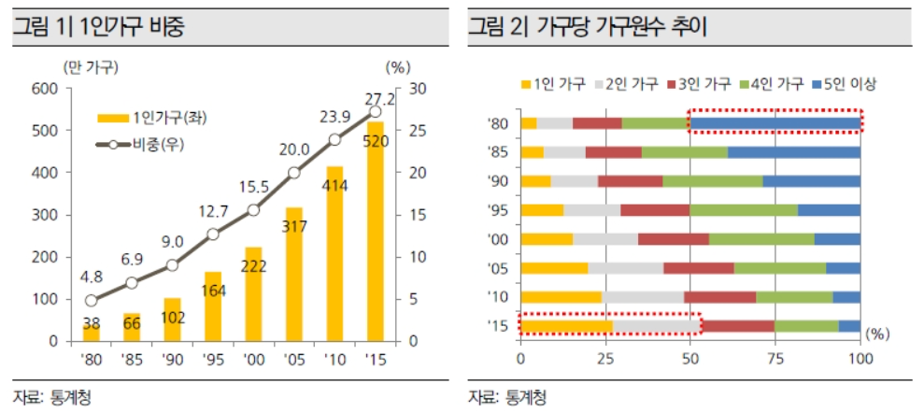
아이디어 배경
2

Slide 5
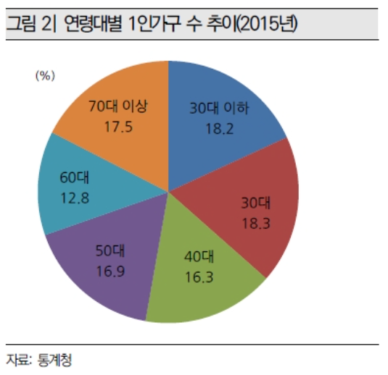
아이디어 배경
2
가치소비를 추구하는 ‘ 밀레니얼 세대‘
큰 소비에는 부담을 느끼지만 본인의 만족과 행복을 위해 아끼지 않는다.
홀로족

Slide 6

아이디어 배경
2
예스24는 17년 1월1일부터 11월30일까지 판매된 책들을 분석한 결과,
'혼밥·혼술’ 을 즐기는 개인적인 성향이 두드러졌다고 밝혔다.
올해 통계청은 ‘2015 인구주택총조사’에서 1인 가구가 전체 가구의 27.2%로 가장 높은 비중을 차지하고 있다고 발표했다.
이와 함께 '혼술족' '혼밥족' 등 혼자의 삶이 부각되면서 출판 시장에도 1인 가구를 겨냥한 책들이 늘었다.
출처 : 서울 뉴스

Slide 7

아이디어 배경
2
"1인가구 증가에 따른 혼밥 소비 풍조를 따라가지 못하고
'2인 이상' 메뉴를 고집하다가는 소비자들의 외면을 받는 시대가 됐다"
"변화하는 트렌드와 소비문화에 대응하는
1인고객을 위한
공간 배치 및 '1인메뉴' 개발의 중요성이 커졌다"고 말한다.
외식업계 관계자
출처 : 세종 포스트

Slide 8
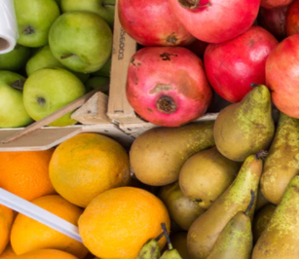

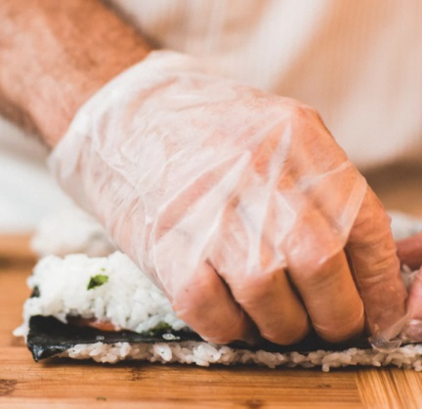
홀로 YOLO!
3
홀로족들이,
# 음식
# 여행
# 문화
한 곳에서 찾아 보고 참고할 수 있다면?
혼자 가기에 적합한 장소를 추천 받고 싶다면?
혼자 다녀온 사람들의 리뷰를 볼 수 있다면?

Slide 9
홀로 YOLO!
3
나홀로족
홀로
YOLO!
You Only Live Once!
: 현재 자신의 행복을 가장 중시하여 소비하는 태도

Slide 10
Item 포지셔닝
4
HIGH
혼자놀기판
홀로YOLO
참여성
혼밥인의 만찬
혼밥천국
LOW
LOW
기능성
HIGH

Slide 11
파급 효과
5
정보를 ‘직접 체험’ 한 것을 바탕으로 제공
신뢰성 있는 정보를 얻거나 제공할 수 있는 플랫폼이 될 것
자신의 정보를 공유함
다른 사람들과 관계를 맺거나 관계를 향상시킬 수 있음

Slide 12
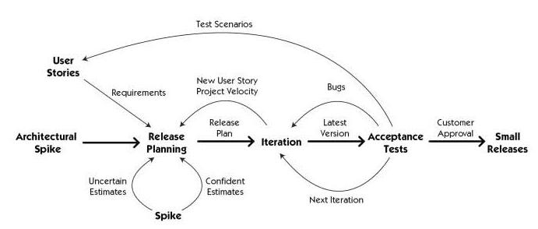
개발 프로세스
6
XP(eXtreme Programing)
Agile 방법론 중 하나
신속하고 변화에 유연한 경량 개발 방법론 전체를 총칭
반복(Iteration)을 통해 위험을 최소화하는 개발방법론
지속적인 수정 및 변경 장려
빠르게 변화하는 요구사항에 적응 가능
중소규모 팀을 위한 경량화 된 방법론
[그림] XP 방법론의 개발 절차

Slide 13
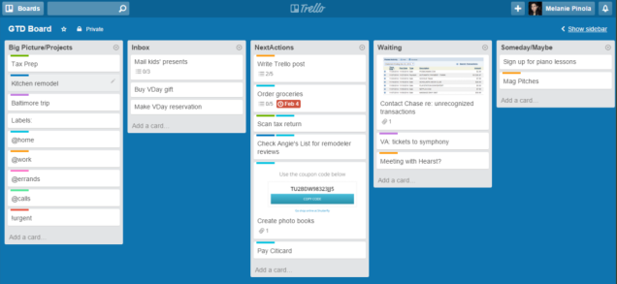
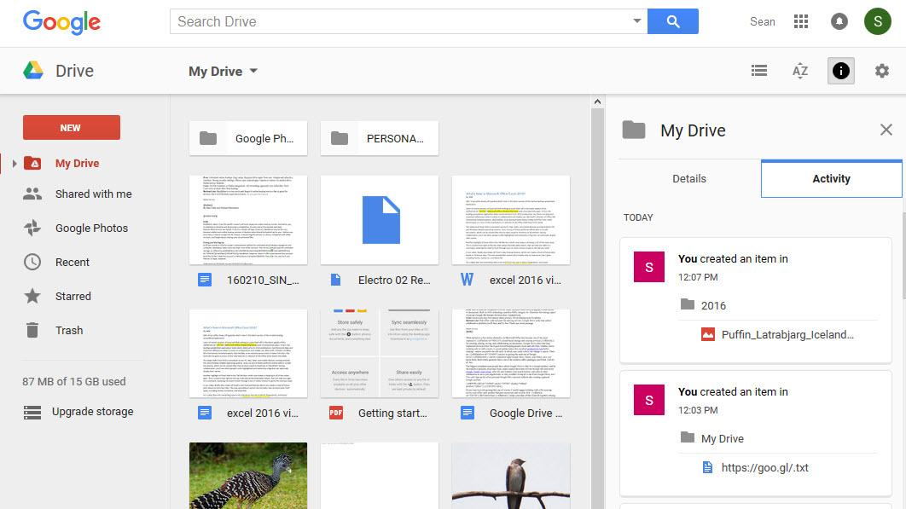
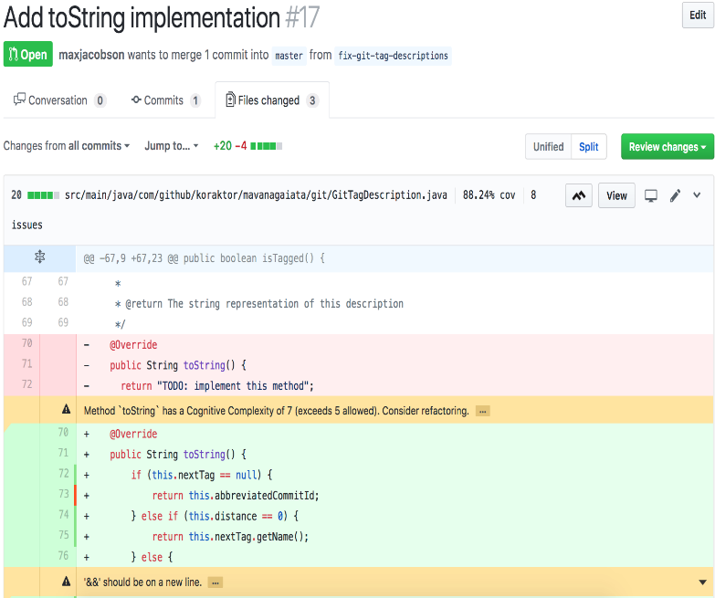
7
CASE 도구
Trello
Google Drive
GitHub
실시간 정보 공유
파일 관리
소스코드 관리

Slide 14
8
SWOT 분석
사용자가 직접 콘텐츠(게시물) 등록
S
카테고리를 통한 검색
신속성, 정확성, 신뢰성
새로운 기능
버킷리스트

Slide 15
8
SWOT 분석
유사 애플리케이션의 기존 이용자들 존재
‘혼자’, ‘YOLO’ 두가지 요구를 충족시켜줄 차별화된 기능 홍보
W
광범위한 카테고리
부정확한 카테고리 설정을 방지하기 위한 전략

Slide 16
8
SWOT 분석
O
홀로족을 위한 시장 확대
YOLO에 대한 인식 개선
20-30대에 집중된 이용자의 연령대 분포
T
다양한 연령대를 유인할 수 있는 새로운 서비스 고려

Slide 17
9
목업 – 로그인 & 회원가입
홀로YOLO
홀로YOLO
ID
뫼비우스
ID
뫼비우스
비밀번호
****
비밀번호
****
비밀번호확인
****
v
자동 로그인
E-mail
201511111@
jbnu.ac.kr
로그인
회원가입
회원가입
생년월일
1996
11
05
ID/비밀번호 찾기
회원가입

Slide 18


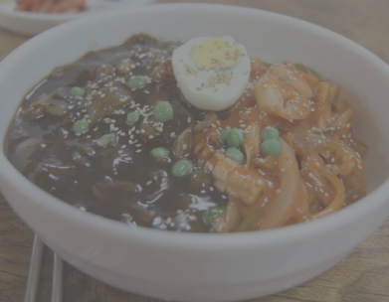


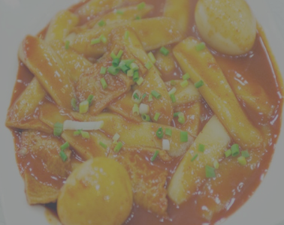


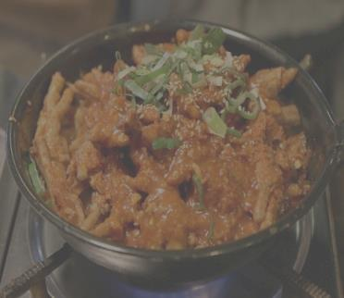
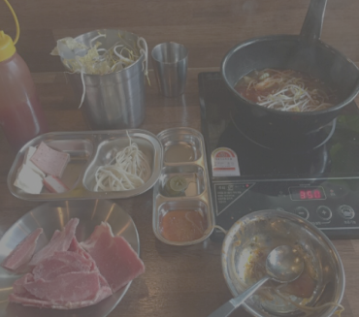


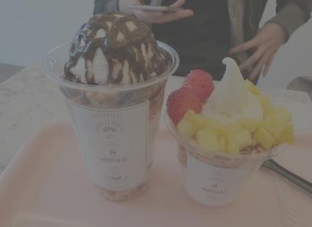
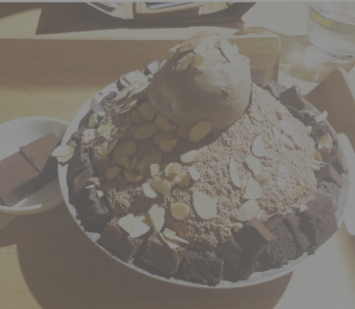
9
목업 – 메인 & 카테고리 화면
음식
검색
강동원 영화
여행
짬짜면을 먹어 봤니
신당동 떡볶이 너무 맛있
음식
여행
영롱한
닭발이다
1인 훠궈집 마라탕 굳
문화
버킷리스트
문화
나만 알고
싶은 예쁜하루
마이페이지
글 작성
초코초코해

Slide 19
9
목업 – 음식 카테고리 글 작성
글 작성
카테고리
음식
공개
다녀온 곳의 사진을 추가하고!
사진
지도
다녀온 곳의 지도도 추가한다.
다녀온 곳이 어땠는지 느낌을 적는다.
글

Slide 20


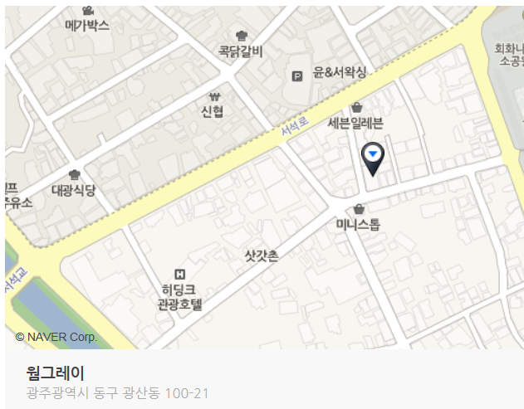

9
목업 – 음식 카테고리 화면
음식
음식
음식
bumkey
카테고리
음식
카테고리
음식
혼자 술마시기 엄청 좋아요 칵테일도 맛있어요 구시청에서 찾기도 쉬운 장소에 있고 기본으로 과자가 나오는데 칵테일이랑 너무 잘 어울리네요 !
1,024,565
댓글
jonghyun.948
가격이 얼마 정도되나요?
dlstmxkakwldrl
여기 진짜 맛있었는데
혼자 술마시기 엄청 좋아요 칵테일도 맛있어요 구시청에서 찾기도 쉬운 장소에 있고 기본으로 과자가 나오는데 칵테일이랑 너무 잘 어울리네요!
강동원
여기 직원분들 혼자와도 잘 대해주시네요

Slide 21











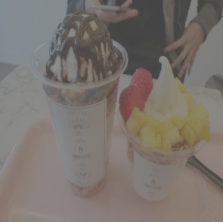


9
목업 – 메뉴 & 마이페이지
음식
음식
MYpage
jonghyun.948
ILOVESHINEE@naver.com
카테고리
카테고리
음식
음식
jonghyun.948
음식
ILOVESHINEE@naver.com
MY버킷리스트
혼자 술마시기 엄청 좋아요 칵테일도 맛있어요 구시청에서 찾기도 쉬운 장소에 있고 기본으로 과자가 나오는데 칵테일이랑 너무 잘 어울리네요 !
혼자 술마시기 엄청 좋아요 칵테일도 맛있어요 구시청에서 찾기도 쉬운 장소에 있고 기본으로 과자가 나오는데 칵테일이랑 너무 잘 어울리네요 !
여행
음식
여행
문화
공유
1,024,565
1,024,565
문화
짬짜면을 먹어 봤니
신당동 떡볶이 너무 맛있
영롱한
닭발이다
댓글
댓글
버킷리스트
jonghyun.948
jonghyun.948
가격이 얼마 정도되나요?
가격이 얼마 정도되나요?
dlstmxkakwldrl
나만 알고 싶은 예쁜하루
dlstmxkakwldrl
여기 진짜 맛있었는데
여기 진짜 맛있었는데
1인 훠궈집 마라탕 굳
초코초코해
강동원
Mypage
강동원
여기 직원분들 혼자와도 잘 대해주시네요
여기 직원분들 혼자와도 잘 대해주시네요

Slide 22


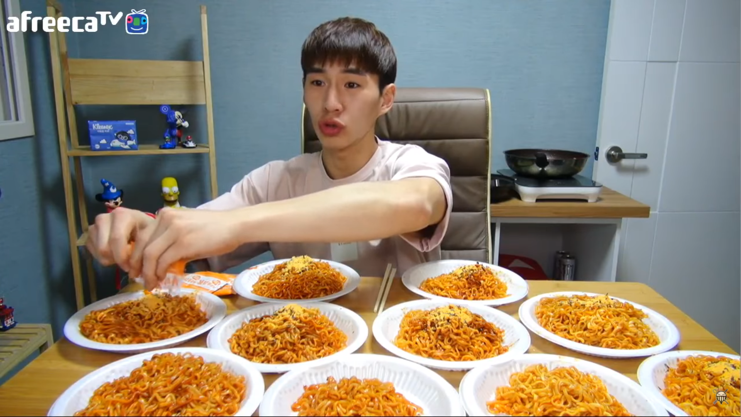
9
목업 – MY버킷리스트
MYpage
MYpage
MY버킷리스트
MY버킷리스트
MY버킷리스트
jonghyun.948
jonghyun.948
님의
님의
님의
jonghyun.948
jonghyun.948
jonghyun.948
ILOVESHINEE@naver.com
ILOVESHINEE@naver.com
버킷리스트
버킷리스트
버킷리스트
MY버킷리스트
MY버킷리스트
음식
음식
공유
여행
문화
공유
내꺼
여행
문화
공유
공개
공개
버킷리스트 제목 :
불닭 10 봉지 먹기
인증 사진
불닭
10봉지
먹기
피자
2판
먹기
건지산
정산
등반
신당동 떡볶이 너무 맛있
짬짜면을 먹어 봤니
신당동 떡볶이 너무 맛있
짬짜면을 먹어 봤니
영롱한
닭발이다
영롱한
닭발이다
내용 :
불닭을 4월2일 집앞 미니스톱에서 사서 10봉지를 10분만에 성공해 보는거야!
하루
아메리카노
3잔 마시기
나만 알고 싶은 예쁜하루
에버랜드
가기
나만 알고 싶은 예쁜하루
1인 훠궈집 마라탕 굳
탄산 먹고
트름 참기
1인 훠궈집 마라탕 굳
초코초코해
초코초코해
등록
저장

Slide 23
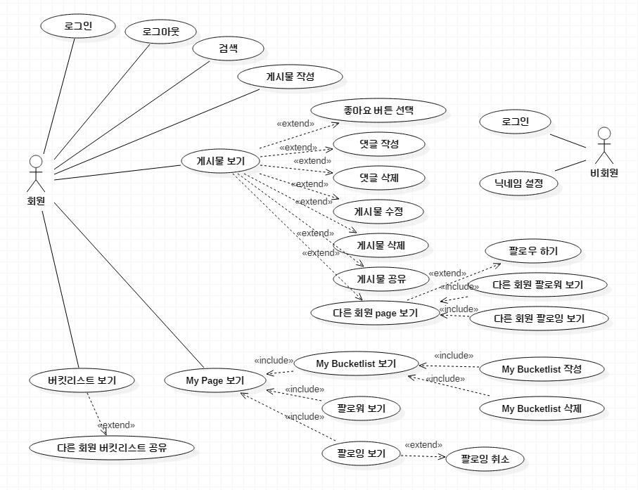
10
유스케이스 다이어그램

Slide 24
11
유스케이스 명세서
유스케이스 ID | UC001 | 유스케이스 명 | 로그인
요약 | 비회원은 애플리케이션에 로그인하기 위해 구글 ID와 비밀번호를 입력하여 회원임을 인증한다.
액터 | 비회원, 회원
사전 조건 | 애플리케이션이 실행되고 로그인화면이 디스플레이 되어 있어야 한다. 비회원은 구글 계정이 있어야 한다.
기본 흐름 | 1. 비회원, 회원은 로그인화면에서 ‘Sign in’ 버튼을 선택한다. 2. 시스템은 구글 계정 선택 화면을 디스플레이 한다. 3. 비회원, 회원은 이용할 구글 계정을 선택한다. 4. 시스템은 구글 계정 정보를 검증하고, 닉네임을 입력받는 화면을 디스플레이 한다. 5. 비회원, 회원은 사용할 닉네임을 입력하고 ‘정보저장’ 버튼을 선택한다. 6. 시스템은 데이터베이스에 정보저장 후 메인화면을 디스플레이 한다.
대안 흐름 | -
사후 조건 | 시스템은 데이터베이스에 정보저장 후 메인화면을 디스플레이 한다.
유스케이스 ID | UC002 | 유스케이스 명 | 로그아웃
요약 | 회원은 메인화면에서 로그아웃을 한다.
액터 | 회원
사전 조건 | 로그인이 된 상태에서 로그아웃을 할 수 있다.
기본 흐름 | 1. 회원은 메인화면 상단의 ‘로그아웃’ 버튼을 선택한다. 2. 시스템은 로그인 화면을 디스플레이 한다.
대안 흐름 | -
사후 조건 | 시스템은 로그인화면을 디스플레이 한다.

Slide 25
11
유스케이스 명세서
유스케이스 ID | UC004 | 유스케이스 명 | 게시물 작성
요약 | 회원은 애플리케이션 화면 하단의 ‘게시물 작성’ 버튼을 누른 후 게시를 원하는 사진과 사진에 해당하는 위치 그리고 글을 작성한다.
액터 | 회원
사전 조건 | 회원은 애플리케이션에 로그인이 되어 있어야 한다.
기본 흐름 | 1. 회원은 작성 할 게시물의 카테고리 종류를 선택한다. 2. 회원은 제목과 내용을 입력한다. 3. 회원은 작성한 게시물의 공개여부(공개, 비공개)를 선택한다. 4. 회원은 ‘다음 페이지’ 버튼을 누른다. 5. 시스템은 장소와 파일을 선택할 수 있는 화면을 디스플레이 한다. 6. 회원은 장소와 파일을 선택한다. 7. 회원은 ‘저장’ 버튼을 선택한다. 8. 시스템은 메인화면과 “업로드를 성공하셨습니다.”라는 메시지 창을 디스플레이 한다.
대안 흐름 | -
사후 조건 | 데이터베이스에 게시한 게시물을 저장한다.
유스케이스 ID | UC003 | 유스케이스 명 | 검색
요약 | 회원은 애플리케이션 각 카테고리 화면 상단의 검색창을 이용하여 원하는 게시물을 검색할 수 있다.
액터 | 회원
사전 조건 | 회원은 애플리케이션에 로그인이 되어 있어야 한다.
기본 흐름 | 회원은 각 카테고리 화면 상단의 검색 창에 원하는 게시물에 해당하는 키워드를 입력한다. 시스템은 각 카테고리 안에서 입력된 키워드에 해당하는 게시물을 디스플레이 한다.
대안 흐름 | -
사후 조건 | -

Slide 26
11
유스케이스 명세서
유스케이스 ID | UC005 | 유스케이스 명 | 게시물 보기
요약 | 회원은 원하는 카테고리의 종류를 선택하여 실시간으로 디스플레이되는 게시물을 볼 수 있다.
액터 | 회원
사전 조건 | 회원은 애플리케이션에 로그인이 되어 있어야 한다.
기본 흐름 | 1. 회원은 원하는 카테고리를 선택한다. 2. 시스템은 회원이 선택한 카테고리에 해당하는 게시물들을 실시간으로 나열하여 디스플레이 한다. 3. 《좋아요 버튼 선택》 4. 회원은 보고자 하는 게시물을 선택한다. 5. 시스템은 회원이 선택한 게시물에 해당하는 정보(닉네임, 제목, 사진, 장소, 길 찾기, 내용, 댓글 등)를 디스플레이 한다. 6. 《댓글 작성》 7. 《댓글 삭제》 8. 《게시물 수정》 9. 《게시물 삭제》 10. 《게시물 공유》
대안 흐름 | -
사후 조건 | -
유스케이스 ID | UC006 | 유스케이스 명 | 좋아요 버튼 선택
요약 | 회원은 게시물 하단의 좋아요 버튼(하트 모양)을 선택한다.
액터 | 회원
의존성 | ‘게시물 보기’ 유스케이스를 확장한다.
사전 조건 | 회원은 애플리케이션에 로그인이 되어 있어야 하며, 카테고리 창이 디스플레이 되어 있어야 한다.
기본 흐름 | 회원은 좋아요 버튼(하트 모양)을 선택한다. 시스템은 해당 게시물의 기존의 좋아요 개수를 하나 증가시킨다. 시스템은 해당 게시물의 현재 좋아요 개수를 좋아요 버튼(하트 모양) 옆에 디스플레이 한다.
대안 흐름 | 2.1 좋아요 가 이미 눌러져 있는 상태에서 좋아요 버튼(하트 모양)을 회원이 선택했을 경우, 회원의 해당 게시물에 대한 좋아요 가 취소되고, 시스템은 해당 게시물의 좋아요 개수를 하나 감소시킨다.
사후 조건 | 데이터베이스에 해당 게시물의 좋아요 개수를 업데이트하고, 좋아요를 누른 회원의 아이디를 저장한다.

Slide 27
11
유스케이스 명세서
유스케이스 ID | UC007 | 유스케이스 명 | 댓글 작성
요약 | 회원은 게시물 하단의 댓글 작성 란에 원하는 댓글을 작성한다.
액터 | 회원
의존성 | ‘게시물 보기’ 유스케이스를 확장한다.
사전 조건 | 회원은 애플리케이션에 로그인이 되어 있어야 하며, 댓글을 작성할 게시물이 선택되어 있어야 한다.
기본 흐름 | 1. 회원은 댓글 작성 란을 선택한다. 2. 회원은 원하는 댓글을 작성한 후 ‘확인’ 버튼을 선택한다. 3. 시스템은 작성된 댓글을 게시물 하단에 디스플레이 한다.
대안 흐름 | -
사후 조건 | 작성된 댓글과 댓글을 작성한 회원의 아이디를 데이터베이스에 저장한다.
유스케이스 ID | UC008 | 유스케이스 명 | 댓글 삭제
요약 | 회원은 이전에 본인이 작성했던 댓글을 삭제한다.
액터 | 회원
의존성 | ‘게시물 보기’ 유스케이스를 확장한다.
사전 조건 | 회원은 애플리케이션에 로그인이 되어 있어야 하며, 본인이 작성했던 댓글이 있는 게시물이 선택되어 있어야 한다.
기본 흐름 | 1. 회원은 본인이 작성한 삭제할 댓글을 일정시간 이상 누른다. 2. 시스템은 ‘Delete’ 버튼을 디스플레이 한다. 3. 회원은 ‘Delete’ 버튼을 선택한다. 4. 시스템은 “reply deleted”라는 메시지 창을 디스플레이하고 댓글 화면에서 삭제한 댓글을 제외하고 디스플레이 한다.
대안 흐름 | -
사후 조건 | 데이터베이스에 작성되었던 댓글과 댓글을 작성한 회원의 아이디를 지운다.

Slide 28
11
유스케이스 명세서
유스케이스 ID | UC010 | 유스케이스 명 | 게시물 삭제
요약 | 회원은 본인이 작성한 게시물을 삭제한다.
액터 | 회원
의존성 | ‘게시물 보기’ 유스케이스를 확장한다.
사전 조건 | 회원은 애플리케이션에 로그인이 되어 있어야 하며, 삭제할 게시물이 선택되어 있어야 한다.
기본 흐름 | 1. 회원은 ‘삭제하기’ 버튼을 선택한다. 2. 시스템은 “게시글을 삭제할까요?”라는 메시지 창을 디스플레이 한다. 3. 회원은 ‘네’를 선택한다. 4. 시스템은 “Item deleted”라는 메시지 창을 디스플레이 한다. 5. 시스템은 삭제한 게시물을 제외한 화면을 디스플레이 한다.
대안 흐름 | 3.1 회원은 ‘아니오’를 선택한다. 시스템은 ‘삭제하기’ 버튼 선택 전 화면을 디스플레이 한다.
사후 조건 | 데이터베이스에서 게시물을 삭제한다.
유스케이스 ID | UC009 | 유스케이스 명 | 게시물 수정
요약 | 회원은 본인이 작성한 게시물을 수정한다.
액터 | 회원
의존성 | ‘게시물 보기’ 유스케이스를 확장한다.
사전 조건 | 회원은 애플리케이션에 로그인이 되어 있어야 하며, 수정할 게시물이 선택되어 있어야 한다.
기본 흐름 | 1. 회원은 ‘수정하기’ 버튼을 선택한다. 2. 회원은 원하는 부분을 수정한 후 ‘저장하기’ 버튼을 선택한다. 3. 시스템은 “수정이 완료되었습니다.”라는 메시지 창을 디스플레이 한다.
대안 흐름 | -
사후 조건 | 수정된 내용을 데이터베이스에 저장한다.

Slide 29
11
유스케이스 명세서
유스케이스 ID | UC011 | 유스케이스 명 | 게시물 공유
요약 | 회원은 다른 회원이 작성한 게시물을 My Pgae 공유 탭으로 가져온다.
액터 | 회원
의존성 | ‘게시물 보기’ 유스케이스를 확장한다.
사전 조건 | 회원은 애플리케이션에 로그인이 되어 있어야 하며, 공유할 게시물이 선택되어 있어야 한다.
기본 흐름 | 1. 회원은 ‘공유’ 이미지 버튼을 선택한다. 2. 시스템은 “공유되었습니다.”라는 메시지 창을 디스플레이 하고, My Page의 공유 탭에 공유한 게시물을 추가한다.
대안 흐름 | -
사후 조건 | 데이터베이스에 공유한 게시물을 저장한다.
유스케이스 ID | UC012 | 유스케이스 명 | My Page 보기
요약 | 회원이 ‘MY PAGE’ 버튼을 선택해 마이페이지 정보를 확인한다.
액터 | 회원
사전 조건 | 회원은 애플리케이션에 로그인이 되어 있어야 한다.
기본 흐름 | 회원은 메인화면에서 ‘MY PAGE’ 버튼을 선택한다. 시스템은 해당 회원의 My Page 창을 디스플레이 한다.
대안 흐름 | -
사후 조건 | -

Slide 30
11
유스케이스 명세서
유스케이스 ID | UC014 | 유스케이스 명 | My Bucketlist 작성
요약 | 회원이 ‘버킷리스트 추가’ 버튼을 선택해 버킷리스트를 작성한다.
액터 | 회원
의존성 | ‘My Bucketlist 보기’ 유스케이스를 포함한다.
사전 조건 | 회원은 애플리케이션에 로그인이 되어 있어야 한다. My Bucketlist 창이 디스플레이 되어 있어야 한다.
기본 흐름 | ‘My Bucketlist 보기’ 유스케이스를 포함한다. 회원은 ‘버킷리스트 추가’ 버튼을 선택한다. 시스템은 버킷리스트 작성 창을 디스플레이 한다. 회원은 버킷리스트 제목과 내용을 작성한 후, ‘저장하기’ 버튼을 선택한다. 시스템은 “성공적으로 업로드 되었습니다.”라는 메시지 창을 디스플레이 하고, My Bucketlist의 MY 탭에 업로드 한 버킷리스트를 추가한다.
대안 흐름 | -
사후 조건 | 데이터베이스에 회원이 등록한 버킷리스트를 저장한다.
유스케이스 ID | UC013 | 유스케이스 명 | My Bucketlist 보기
요약 | 회원이 ‘버킷리스트’ 버튼을 선택해 버킷리스트 정보를 확인한다.
액터 | 회원
의존성 | ‘My Page 보기’ 유스케이스를 포함한다.
사전 조건 | 회원은 애플리케이션에 로그인이 되어 있어야 한다. My Page 창이 디스플레이 되어 있어야 한다.
기본 흐름 | 1. ‘My Page 보기’ 유스케이스를 포함한다. 2. 회원은 ‘버킷리스트’ 버튼을 선택한다. 3. 시스템은 회원의 버킷리스트 창을 디스플레이 한다.
대안 흐름 | -
사후 조건 | -

Slide 31
11
유스케이스 명세서
유스케이스 ID | UC015 | 유스케이스 명 | My Bucketlist 인증
요약 | 회원이 버킷리스트를 선택한 후 ‘인증하기’ 버튼을 선택한다.
액터 | 회원
의존성 | ‘My Bucketlist 보기’ 유스케이스를 포함한다.
사전 조건 | 회원은 애플리케이션에 로그인이 되어 있어야 한다. My Bucketlist 창이 디스플레이 되어 있어야 한다.
기본 흐름 | ‘My Bucketlist 보기’ 유스케이스를 포함한다. 회원은 인증할 버킷리스트를 선택한 후 ‘인증하기’ 버튼을 선택한다. 회원은 사진파일을 선택하고 원하는 경우 제목과 내용을 수정을 한 후, 공개여부(공개, 비공개)를 선택하고 ‘저장하기’ 버튼을 선택한다. 시스템은 “업로드를 성공하셨습니다.”라는 메시지 창을 디스플레이 하고, 인증한 버킷리스트를 인증 탭에 추가한다.
대안 흐름 | -
사후 조건 | 데이터베이스에 인증한 버킷리스트를 저장한다.
유스케이스 ID | UC016 | 유스케이스 명 | 퍌로워 보기
요약 | 회원이 ‘MY PAGE’ 버튼을 선택한 후 ‘팔로워’ 버튼을 선택한다.
액터 | 회원
의존성 | ‘My Page 보기’ 유스케이스를 포함한다.
사전 조건 | 회원은 애플리케이션에 로그인이 되어 있어야 한다. My Page 창이 디스플레이 되어 있어야 한다.
기본 흐름 | 1. ‘My Page 보기’ 유스케이스를 포함한다. 2. 회원은 ‘팔로워’ 버튼을 선택한다. 3. 시스템은 회원을 팔로우한 다른 회원 리스트를 디스플레이 한다.
대안 흐름 | -
사후 조건 | -

Slide 32
11
유스케이스 명세서
유스케이스 ID | UC017 | 유스케이스 명 | 팔로잉 보기
요약 | 회원이 ‘MY PAGE’ 버튼을 선택한 후 ‘팔로잉’ 버튼을 선택한다.
액터 | 회원
의존성 | ‘My Page 보기’ 유스케이스를 포함한다.
사전 조건 | 회원은 애플리케이션에 로그인이 되어 있어야 한다. My Page 창이 디스플레이 되어 있어야 한다.
기본 흐름 | 1. ‘My Page 보기’ 유스케이스를 포함한다. 2. 회원은 ‘팔로잉’ 버튼을 선택한다. 3. 시스템은 회원이 팔로우한 다른 회원 리스트를 디스플레이 한다. 4. 《팔로잉 취소》
대안 흐름 | -
사후 조건 | -
유스케이스 ID | UC018 | 유스케이스 명 | 팔로잉 취소
요약 | 회원이 ‘팔로잉’ 버튼을 선택한 후 ‘팔로잉 취소’ 버튼을 선택한다.
액터 | 회원
의존성 | ‘팔로잉 보기’ 유스케이스를 확장한다.
사전 조건 | 회원은 애플리케이션에 로그인이 되어 있어야 한다. 팔로잉 보기 창이 디스플레이 되어 있어야 한다.
기본 흐름 | 1. ‘팔로잉 보기’ 유스케이스를 확장한다. 2. 회원은 취소할 팔로우를 선택한 후 ‘팔로우 취소’ 버튼을 선택한다. 3. 시스템은 “following deleted” 메시지 창을 디스플레이 한 후, 취소한 항목을 제외한 리스트를 디스플레이 한다.
대안 흐름 | -
사후 조건 | 데이터베이스에서 회원이 취소한 팔로잉을 삭제한다.

Slide 33
11
유스케이스 명세서
유스케이스 ID | UC020 | 유스케이스 명 | 다른 회원 버킷리스트 공유
요약 | 회원이 다른 회원의 버킷리스트를 My Bucketlist 공유 탭으로 가져온다.
액터 | 회원
의존성 | ‘버킷리스트 보기’ 유스케이스를 확장한다.
사전 조건 | 회원은 애플리케이션에 로그인이 되어 있어야 하며, 공유할 버킷리스트가 선택되어 있어야 한다.
기본 흐름 | 1. 회원은 ‘공유’ 이미지 버튼을 선택한다. 2. 시스템은 “공유되었습니다.”라는 메시지 창을 디스플레이 하고, My Bucketlist의 공유 탭에 공유한 게시물을 추가한다.
대안 흐름 | -
사후 조건 | 데이터베이스에 회원이 가져온 다른 회원의 버킷리스트를 추가한다.
유스케이스 ID | UC019 | 유스케이스 명 | 버킷리스트 보기
요약 | 회원이 ‘버킷리스트’ 버튼을 선택해 다른 회원의 버킷리스트를 본다.
액터 | 회원
사전 조건 | 회원은 애플리케이션에 로그인이 되어 있어야 한다.
기본 흐름 | 회원은 메인화면에서 ‘버킷리스트’ 버튼을 선택한다. 시스템은 다른 회원의 버킷리스트를 보여주는 창을 디스플레이 한다. 3. 《다른 회원 버킷리스트 공유》
대안 흐름 | 1.1 회원은 메뉴 바에서 ‘버킷리스트’ 버튼을 선택한다.
사후 조건 | -

Slide 34
11
유스케이스 명세서
유스케이스 ID | UC021 | 유스케이스 명 | 다른 회원 Page 보기
요약 | 회원이 다른 회원의 닉네임을 선택해 다른 회원 Page를 본다.
액터 | 회원
의존성 | ‘게시물 보기’ 유스케이스를 포함한다.
사전 조건 | 회원은 애플리케이션에 로그인이 되어 있어야 한다. 게시물 보기 창이 디스플레이 되어 있어야 한다.
기본 흐름 | 1. ‘게시물 보기’ 유스케이스를 포함한다. 2. 회원은 게시물 보기 창에서 다른 회원의 닉네임을 선택한다. 3. 시스템은 다른 회원 Page를 보여주는 창을 디스플레이 한다. 4. 《팔로우 하기》
대안 흐름 | -
사후 조건 | -
유스케이스 ID | UC022 | 유스케이스 명 | 팔로우 하기
요약 | 한 회원이 다른 회원을 팔로우 한다.
액터 | 회원
의존성 | ‘다른 회원 Page 보기’ 유스케이스를 확장한다.
사전 조건 | 회원은 애플리케이션에 로그인이 되어 있어야 한다. 다른 회원 Page 보기 창이 디스플레이 되어 있어야 한다.
기본 흐름 | 회원은 ‘팔로우’ 버튼을 선택한다. 시스템은 팔로우 성공했을 경우 팔로워 숫자를 증가시킨다.
대안 흐름 | -
사후 조건 | 데이터베이스 다른 회원 팔로워, 회원 팔로잉 목록에 추가한다.

Slide 35
11
유스케이스 명세서
유스케이스 ID | UC023 | 유스케이스 명 | 다른 회원 팔로워 보기
요약 | 한 회원이 다른 회원의 팔로워 리스트를 본다.
액터 | 회원
의존성 | ‘다른 회원 Page 보기’ 유스케이스를 포함한다.
사전 조건 | 회원은 애플리케이션에 로그인이 되어 있어야 한다. 다른 회원 Page 보기 창이 디스플레이 되어 있어야 한다.
기본 흐름 | 1. ‘다른 회원 Page 보기’ 유스케이스를 포함한다. 2. 회원은 ‘팔로워’ 버튼을 선택한다. 3. 시스템은 다른 회원의 팔로워 리스트를 디스플레이 한다.
대안 흐름 | -
사후 조건 | -
유스케이스 ID | UC024 | 유스케이스 명 | 다른 회원 팔로잉 보기
요약 | 한 회원이 다른 회원의 팔로잉 리스트를 본다.
액터 | 회원
의존성 | ‘다른 회원 Page 보기’ 유스케이스를 포함한다.
사전 조건 | 회원은 애플리케이션에 로그인이 되어 있어야 한다. 다른 회원 Page 보기 창이 디스플레이 되어 있어야 한다.
기본 흐름 | 1. ‘다른 회원 Page 보기’ 유스케이스를 포함한다. 2. 회원은 ‘팔로잉’ 버튼을 선택한다. 3. 시스템은 다른 회원의 팔로잉 리스트를 디스플레이 한다.
대안 흐름 | -
사후 조건 | -

Slide 36
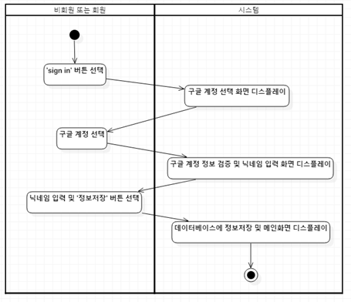
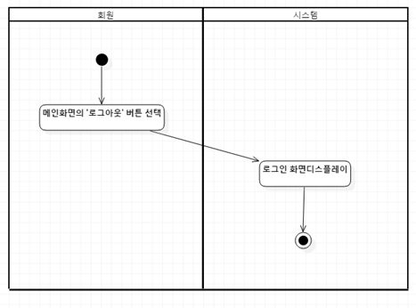
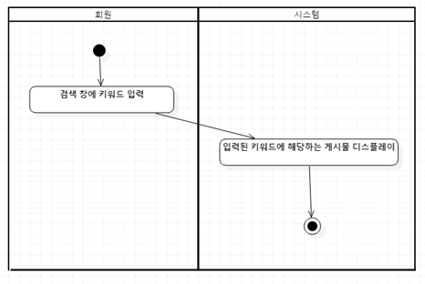
12
액티비티 다이어그램

Slide 37
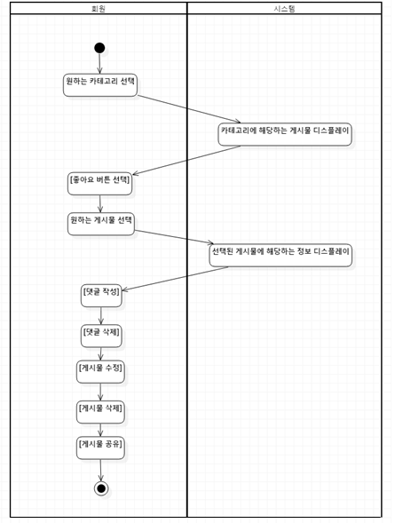
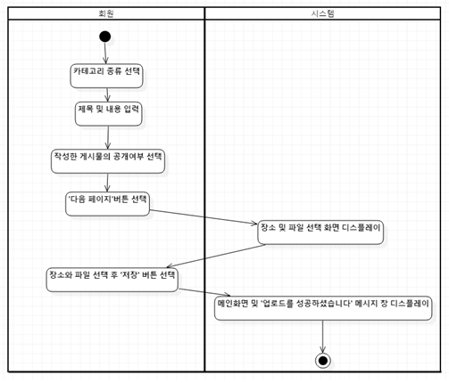
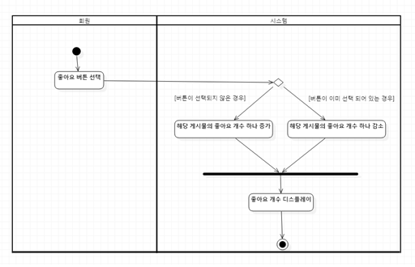
12
액티비티 다이어그램

Slide 38
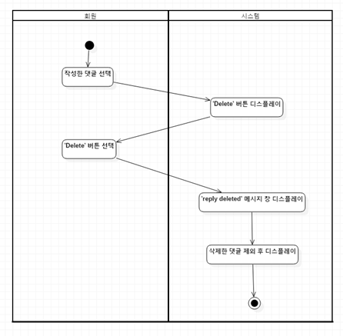
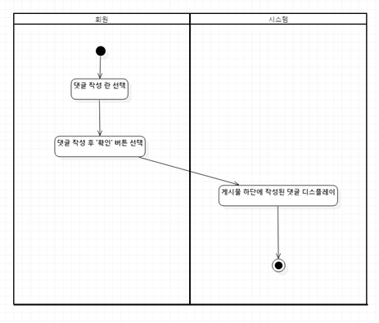
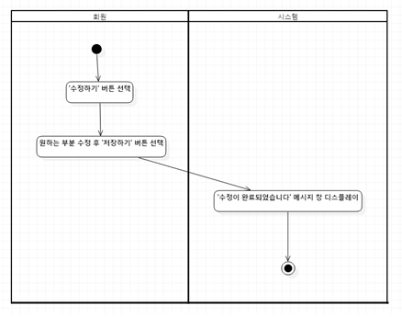
12
액티비티 다이어그램

Slide 39
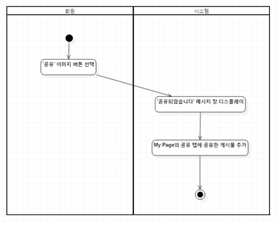
12
액티비티 다이어그램

Slide 40
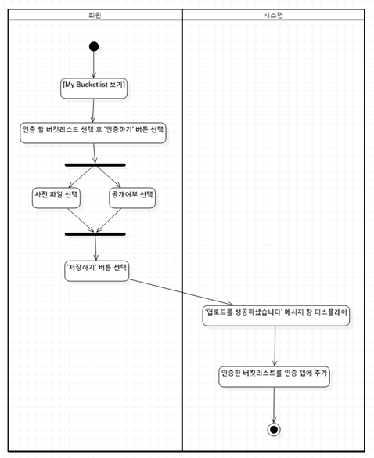
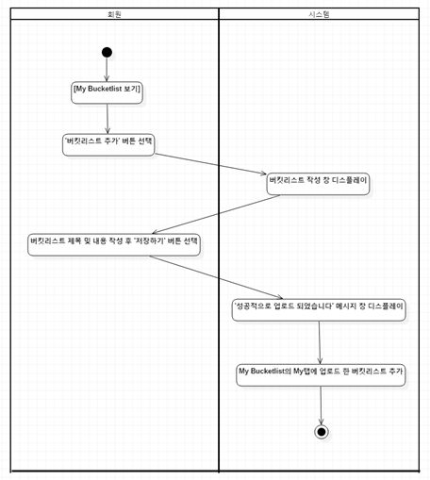
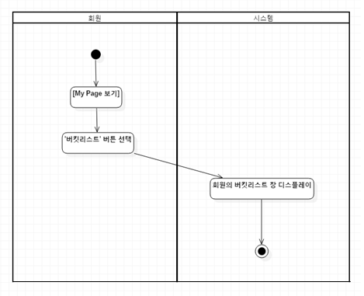
12
액티비티 다이어그램

Slide 41
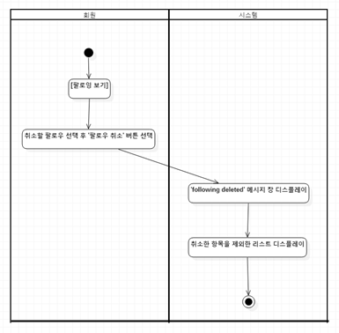
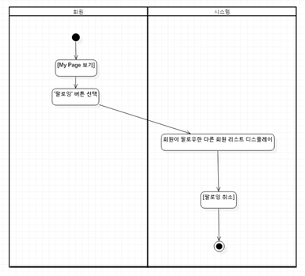
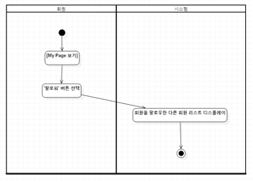
12
액티비티 다이어그램

Slide 42
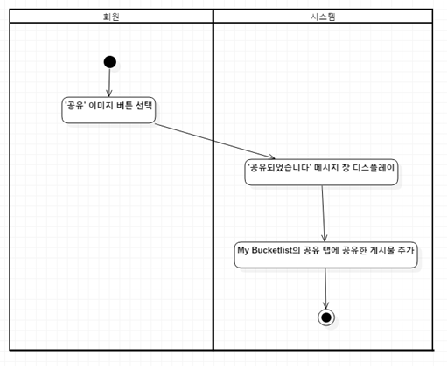
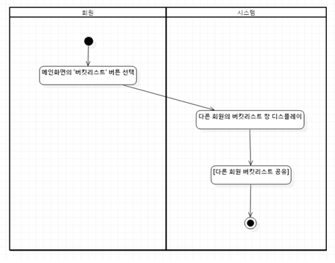
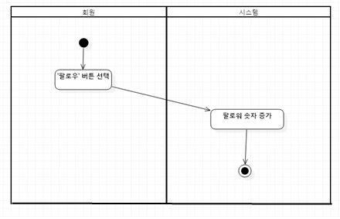
12
액티비티 다이어그램

Slide 43
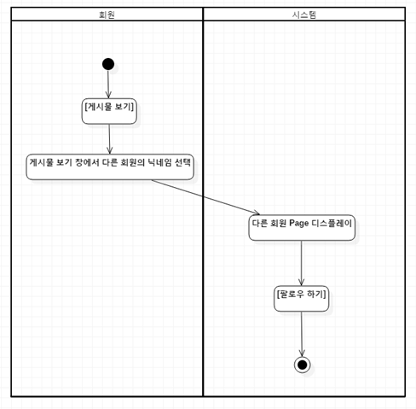
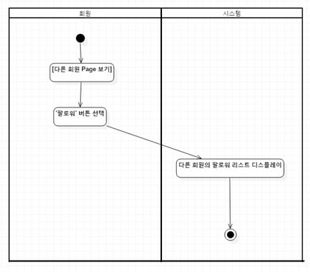
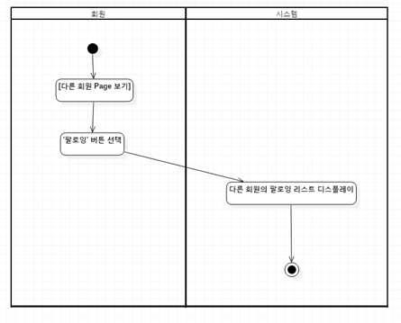
12
액티비티 다이어그램

Slide 44
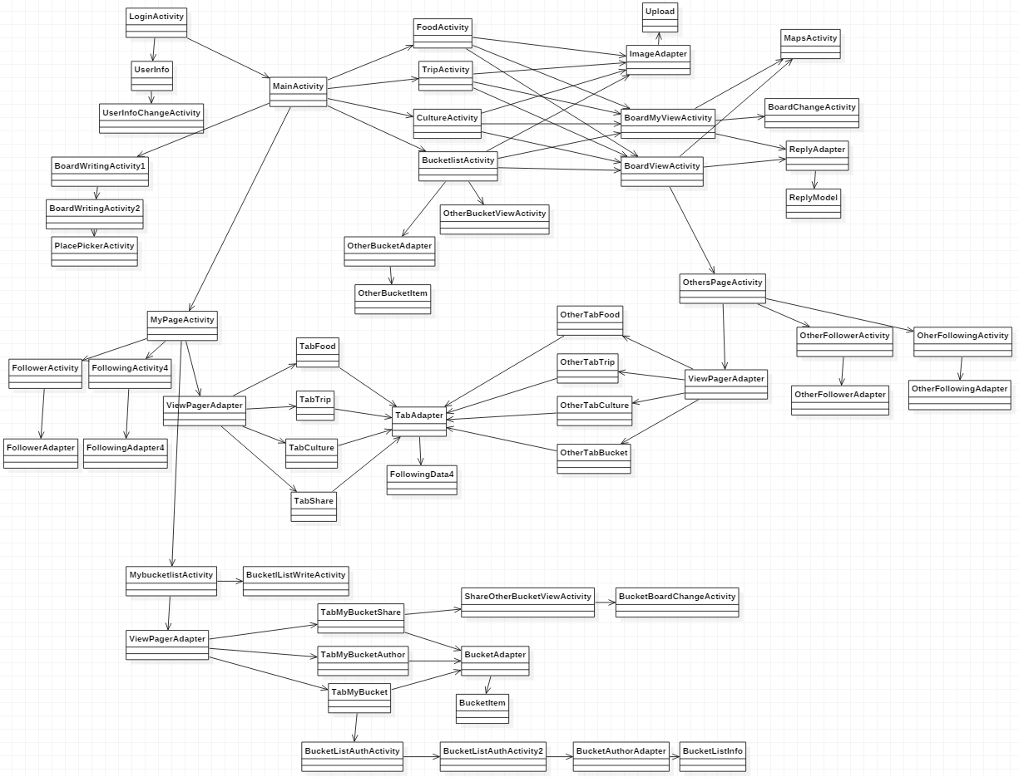
13
클래스 다이어그램

Slide 45

14
Firebase
모바일 및 웹 앱 개발 플랫폼
개발자들에게 백엔드 과정을 지원해주는 플랫폼

Slide 46
14
Firebase
연결된 모든 클라이언트에 실시간 동기화를 할 수 있음
데이터베이스의 구조를 미리 정의하지 않음
앱에 대해 로그 분석을 할 수 있음

Slide 47
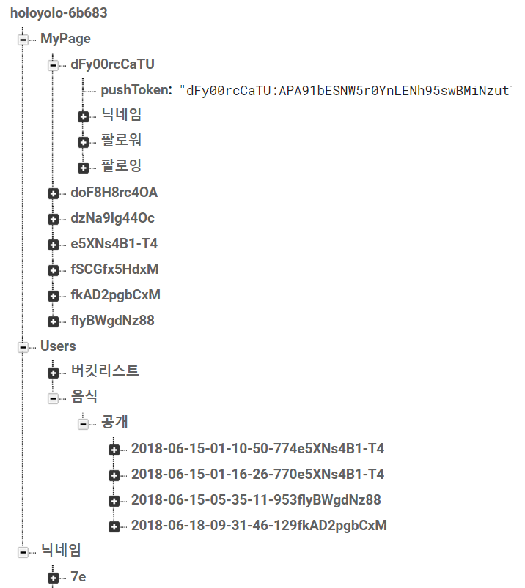
14
Firebase Database

Slide 48


15
기능
사진, 글 게시 및 댓글 , 팔로우 가능
1.SNS
마이 페이지
글 업로드 시, 게시물 공개 여부 선택
2. 카테고리
카테고리를 통한 검색 가능
사용성 향상

Slide 49


15
기능
3. 위치
사용자의 위치로부터 게시물의 위치의 경로를 보여줌
4.버킷 리스트
버킷리스트를 관리
다른 사람들과 공유가능

Slide 50
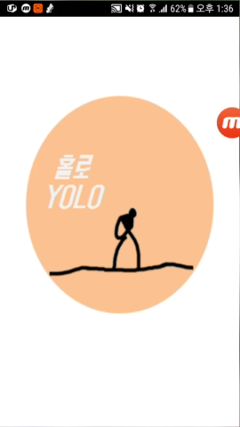
16
홀로YOLO – 시연 영상

Slide 51
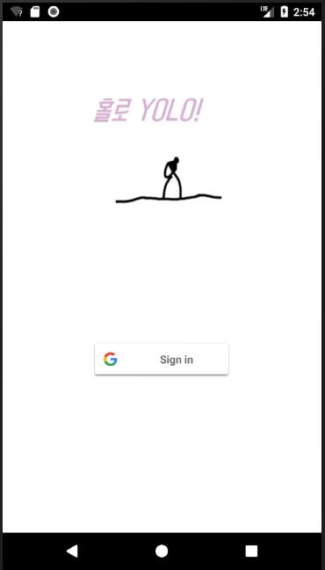
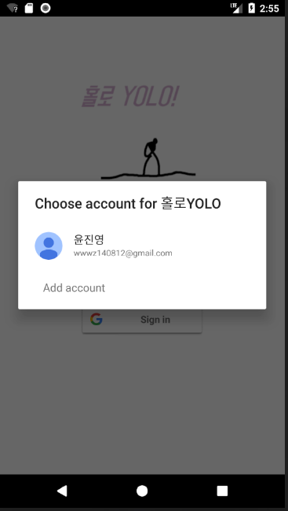
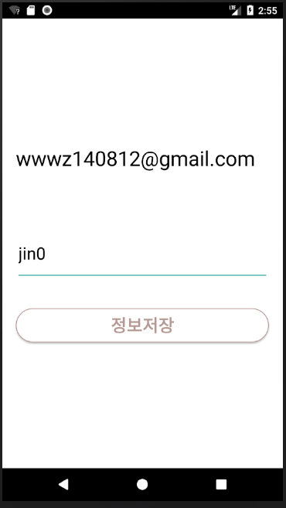
16
홀로YOLO - 로그인

Slide 52
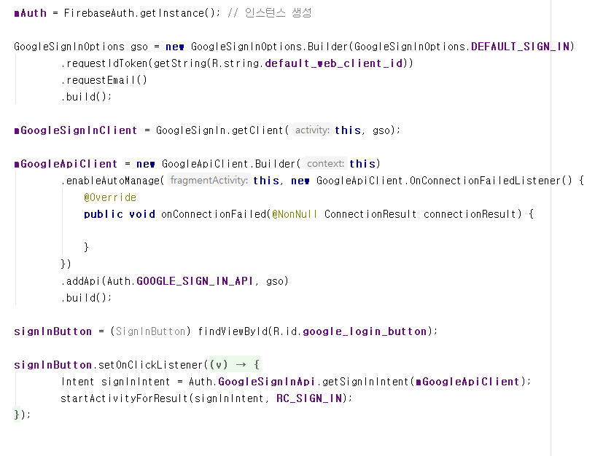
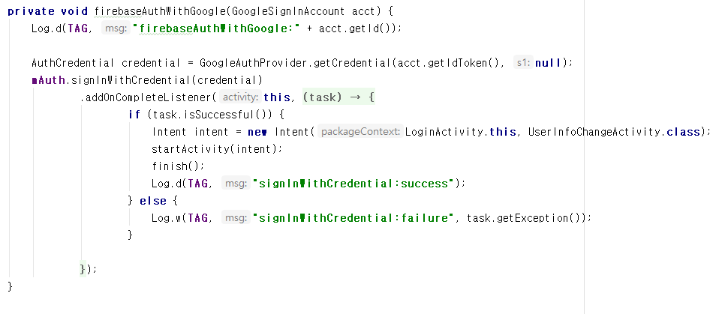
16
홀로YOLO - 로그인

Slide 53
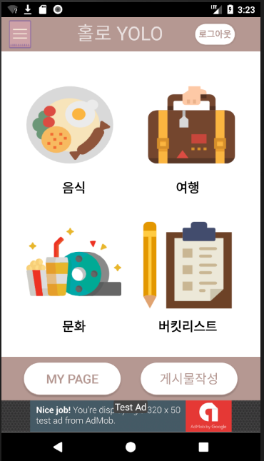


16
홀로YOLO – 메인화면 & 메뉴

Slide 54


16
홀로YOLO – 게시물 작성

Slide 55


16
홀로YOLO – 게시물 작성

Slide 56


16
홀로YOLO – 게시물 작성

Slide 57


16
홀로YOLO – 여행 카테고리 클릭

Slide 58



16
홀로YOLO – RecyclerView Adapter

Slide 59


16
홀로YOLO - 좋아요

Slide 60

16
홀로YOLO - 좋아요

Slide 61


16
홀로YOLO - 검색

Slide 62


16
홀로YOLO – 장소 확인

Slide 63


16
홀로YOLO – 장소 확인

Slide 64


16
홀로YOLO - 길찾기

Slide 65

16
홀로YOLO - 길찾기

Slide 66

16
홀로YOLO – 길 찾기

Slide 67



16
홀로YOLO – 댓글 작성 & 삭제

Slide 68

16
홀로YOLO – 댓글 작성 & 삭제

Slide 69



16
홀로YOLO – 댓글 작성 & 삭제

Slide 70



16
홀로YOLO - 팔로우

Slide 71



16
홀로YOLO - 팔로우

Slide 72


16
홀로YOLO – 게시물 수정

Slide 73

16
홀로YOLO – 게시물 수정

Slide 74


16
홀로YOLO – 마이페이지

Slide 75

16
홀로YOLO – 마이페이지

Slide 76




16
홀로YOLO – 팔로잉 취소

Slide 77


16
홀로YOLO – 게시물 공유

Slide 78


16
홀로YOLO – 게시물 공유

Slide 79



16
홀로YOLO – 버킷리스트 작성

Slide 80

16
홀로YOLO – 버킷리스트 작성

Slide 81



16
홀로YOLO – 버킷리스트 인증

Slide 82

16
홀로YOLO – 버킷리스트 인증

Slide 83



16
홀로YOLO – 닉네임 수정

Slide 84
THANK YOU
Made by 뫼비우스

